Slide 1


PIE PLANO
RESPONSABLE: MIRIAM RIVERA

Slide 2
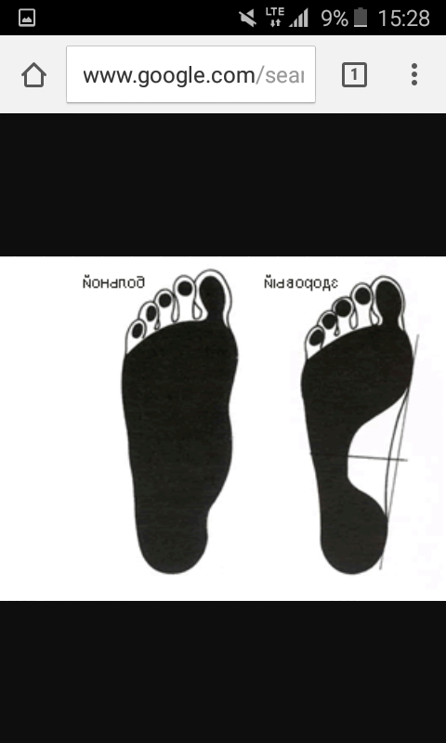

DEFINICION.
Es la deformación en la cual el arco plantar interno a disminuido en su altura o a desaparecido generando un aumento de la huella plantar.
Hay que tener en cuenta que en recién nacidos y en los niños que están comenzando a caminar, el arco longitudinal no se ha desarrollado y el pie plano es normal. El arco se desarrolla en la niñez y para la edad adulta, la mayoría de las personas han desarrollado arcos normales.

Slide 3

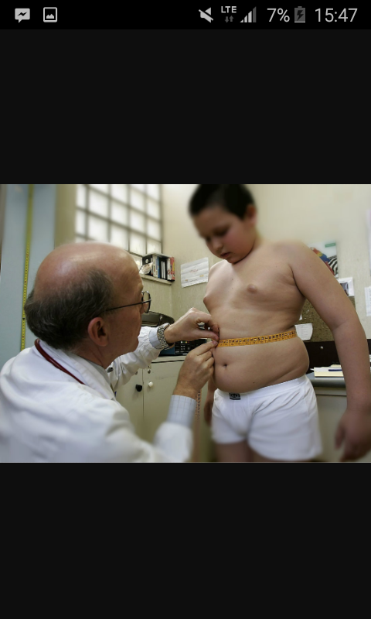
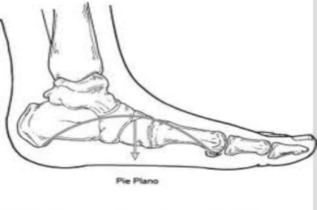
CAUSAS
Personas con síndrome de Down : Presentan según estudios en mas del 90% de los casos pie plano –valgo. Por la hiperlaxitud e hipotonía que presenta.
Sobre peso : Las personas que presentan sobre peso.
Malformacion Ósea Congenita : Que se puede evidenciar por una radiografía.
Desbalance biomecánico: Las alteraciones en las partes blandas son consecuencia de un fenómeno de adaptación a los cambios esqueléticos. Asi hay retracción de los músculos y los ligamentos plantares, la aponeurosis plantar superficial y la piel de la planta están retraídos e inextensibles.

Slide 4
Clasificación

Slide 5
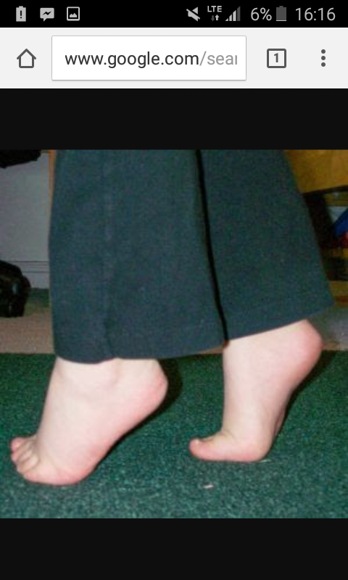

TIPOS DE PIE PLANO
Pie plano Flexible: Es el tipo mas común, se presenta cuando la persona cuenta con arco una vez que el pie no se encuentra apoyado en el suelo, pero que al momento de pisar el mismo se aplana, quedando por completo sin bóveda plantar. Se presenta durante la infancia y a medida que pacen los años pueden ocasionar inflamación en los tendones.
Pie plano rígido: Se trata de aquel caso en la que no hay arco plantar ni con el pie apoyado en el suelo ni tampoco cuando el mismo se levanta. Se produce por un union anormal de los huesos del pie, lo que puede conducir a un pie plano doloroso.

Slide 6
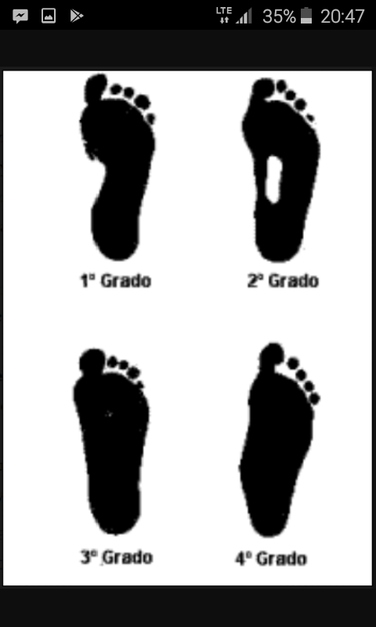
Dentro de la clasificación también se clasifica por grados.
Grados de pie plano
Grado I: Es una condición entre normal y pie plano.
Grado II: Se trata de un pie plano hay aplanamiento de la bóveda plantar .
Grado III: Se trata de un pie plano mas intenso, la parte anterior soporta una sobrecarga como consecuencia se desvía hacia el lado lateral en valgo.
Grado IV: Es la condición mas grave del pie plano, el valgo del calcáneo, es mas intenso.

Slide 7
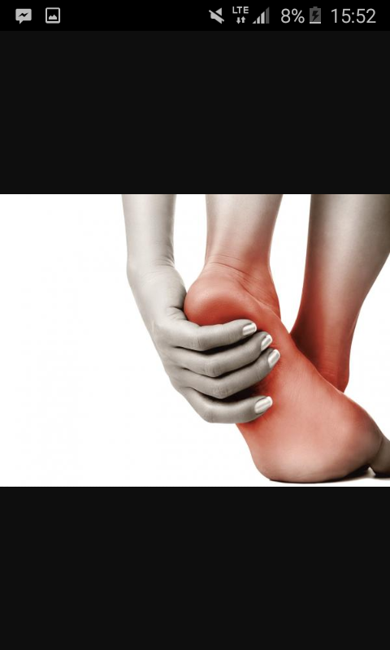

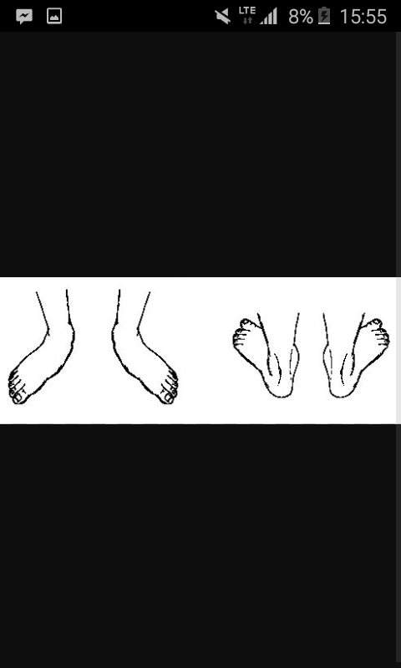
SINTOMAS
Dolor, sensibilidad o calambres en el pie
Dificultad para realizar actividades físicas
Alteración de la postura.

Slide 8
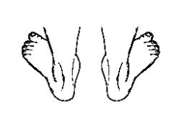
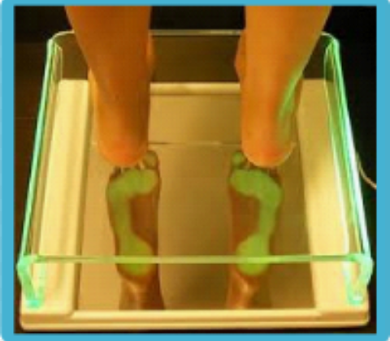
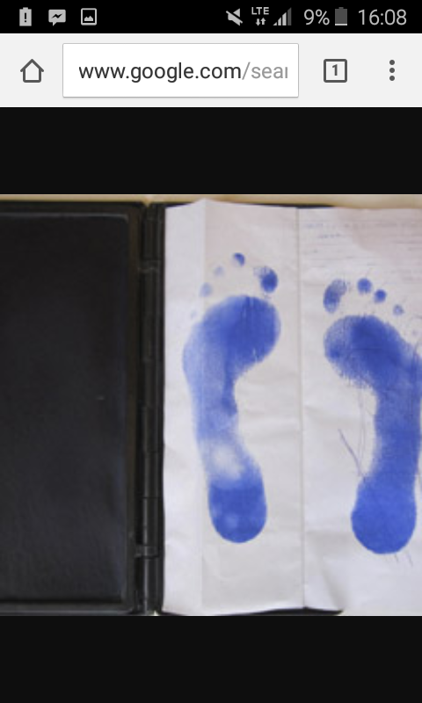
DIAGNOSTICO
Signo de demasiados dedos: Colocado al paciente de espaldas, en bipedestación y con las piernas juntas y observaremos como se ven mas dedos al lado externo, a mas deformidad mas dedos serán evidentes en el lado afecto.
La Plantoscopia: Cosiste en e evaluación del apoyo del pie, debiendo observar el arco longitudinal, el aliñamiento, del retropié, la presencia del valgo, en el medio pie puede despegarse el borde externo del pie.
La plantigrafia: Consiste en imprimir la huella del pie entintado , permite ubicar zonas de apoyo excesivo también nos sirve para diseñar plantillas.

Slide 9
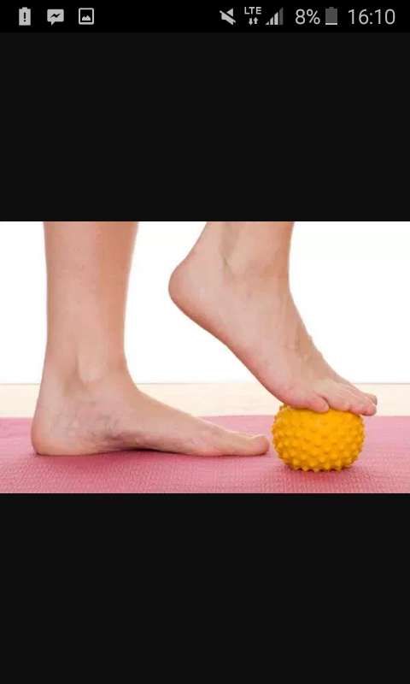
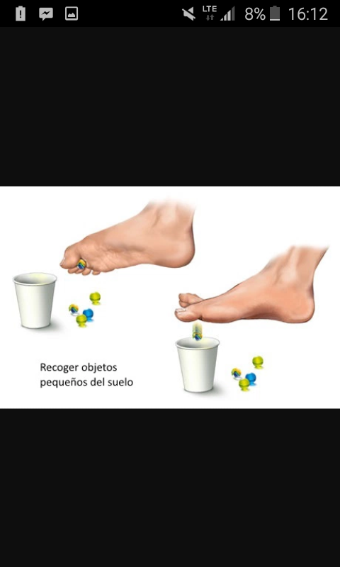
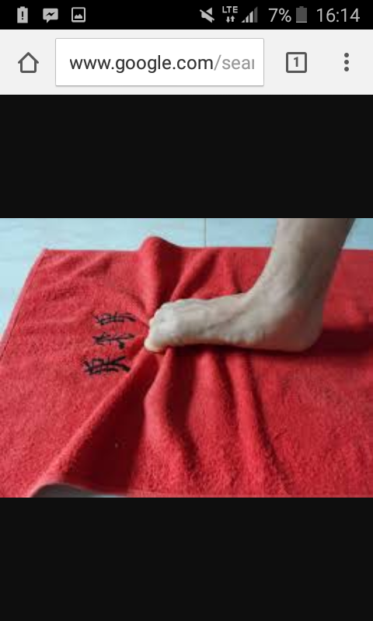
TRATAMIENTO
Rodar y agarrar objetos con los dedos de los pies para fortalecer la zona.
Coger canicas con los dedos de los pies y trasladar de un lado a otro.
Arrugar y coger la tolla con los dedos de los pies.

Slide 10
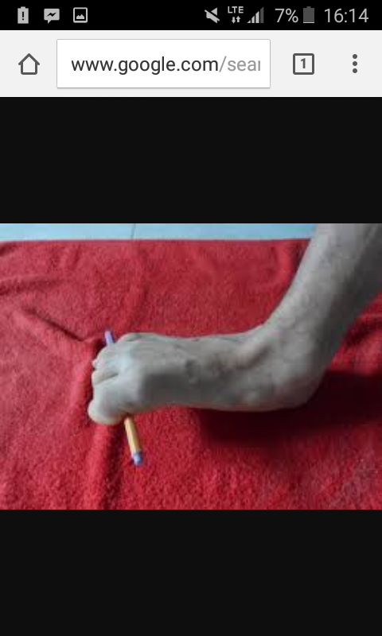

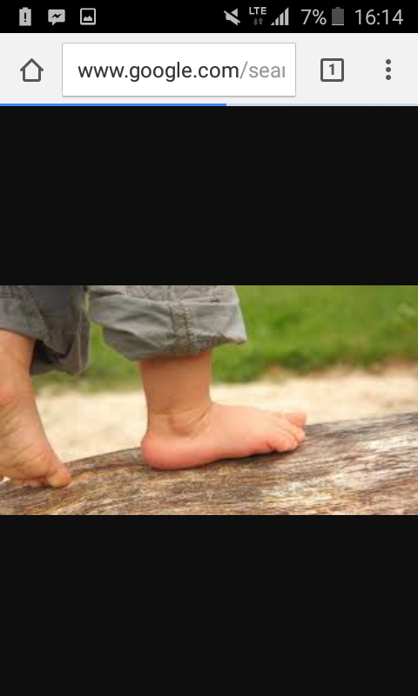
Coger y trasladar lápices con los dedos de los piez.
Controlar el sobrepeso del niño.
Caminar en terrenos irregulares como arena y cespeted.

Slide 11
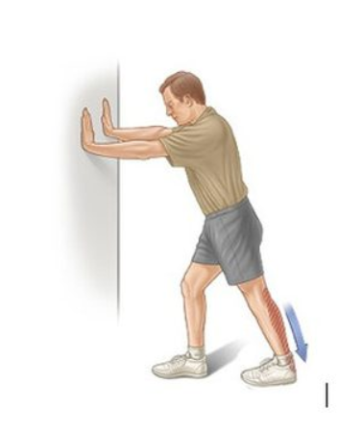
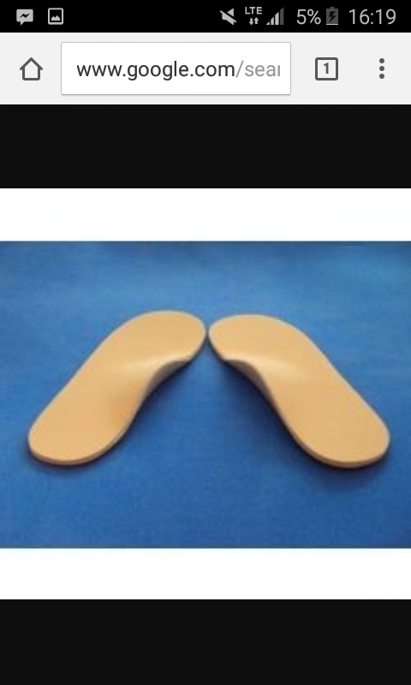
Caminar de puntilla y talones
Elongaciones
Tratamiento Ortopédico la confeccion de las plantillas .

Slide 12


